Slide 1
סיפור החיים של סבא שלום
שלום ואוהד בהגלי
בית ספר צומח ברוח "שמעון פרס", ראש העין, תשע"ח

Slide 2
סבי נולד בכפר קטן בתימן דרומית לצנעה. הוא למד בחדר עם עוד חמישה תלמידים אצל מורי משולם. "אוי לו לתלמיד הטועה לאחר הלימוד. את העונש היה מרגיש על כף היד".
באחד הימים קצה נפשו מהעונש שקיבל, החליט לברוח ולחפש את אביו בעיר הסמוכה הנקראת "סדה". להערכתו, היה הוא בגיל שש - שבע שנים ולהפתעתו הוא מצא את אביו בשוק ואתו חזר אל הכפר.
הכפר, דאר סעיד, בתימן היה קטן, בין חמישה עשר - עשרים בתי-אב, כולם היו יהודים
= אל סדה
המפה מתוך הספר "תימן", הוצאת י.ב.צ

Slide 3
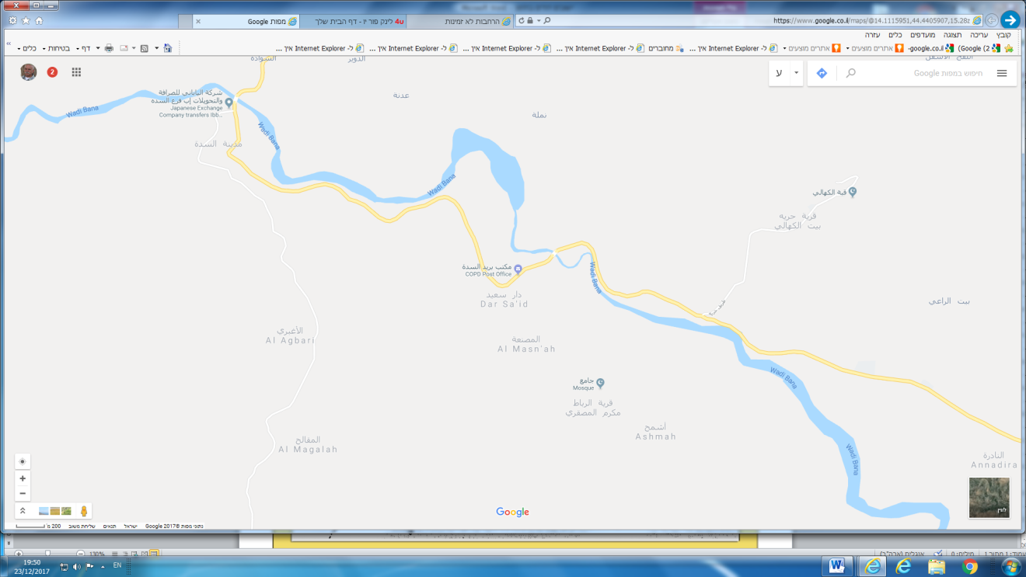
אל סדה
דאר סעיד
חזרה למפה

Slide 4
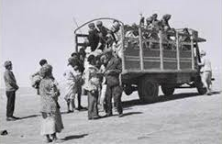
זיכרונות ילדות
לקראת חג הפסח כל הגברים והנשים היו עסוקים באפיית מצות, כדי שהבצק לא יחמיץ. המצות היו לחות, עבות יותר מפיתות של היום ובקוטר של שלושים ס"מ לערך כל מצה.
שחיטה של בעלי החיים לכבוד החגים, המורי המלמד שהוא גם מרא דאתרא (רב המקום) של הכפר, היה גם השוחט. לאחר השחיטה הגברים היו מפשיטים את העור, מנקרים, בודקים ומנפחים את הריאה כחלק מתהליך בדיקת הכשרות.
כילד החוויה המשמעותית שחווה סבי היא העלייה לארץ ישראל.
"לפתע ביום אחד כפר שלם אורז את כל המטלטלים האפשריים על גמלים וחמורים ועוזב את הכפר במסע מפרך אל דרום תימן. במהלך המסע אנשי הכפר הצטרפו לשיירות של יהודים בדרכם לדרום תימן, חלק מהמסע הם עשו במשאיות, עד שהגיעו למחנה מעבר בעדן. החום היה רב, הצפיפות גדולה, ההמתנה ממושכת וארוכה עד להמראה לארץ ישראל"
מסע לדרום תימן לקראת העלייה

Slide 5
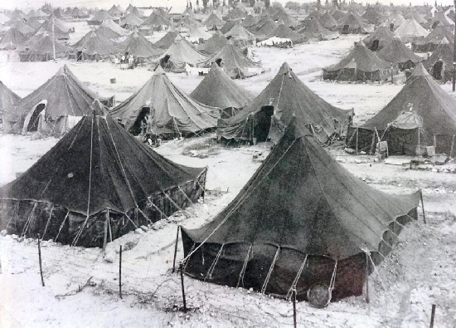
ימים ראשונים בארץ ישראל
הנחיתה בארץ ישראל הייתה מלאת התרגשות, העולים הזילו דמעה ונישקו את הארץ והתקיים בהם הפסוק "בשוב ה' את שיבת ציון היינו כחולמים".
מקום המגורים הראשון של המשפחה ,שמנתה חמש נפשות ,היה מחנה האוהלים בראש העין עד לבוא השלג הגדול של 1950. האוהלים התמוטטו והמשפחות פלשו לתוך מבני מחסנים של הצבא הבריטי. בכל מחסן כזה היו משפחות רבות שחיו בצפיפות וללא פרטיות.
התנאים היו קשים, המזון היה בקיצוב תמורת נקודות שהממשלה (תלושים) הייתה מחלקת לבתי-אב. ההקצבה הייתה של חצי כיכר לחם לנפש ליום אחד ועוד מצרכים בסיסים שהיו מתוקצבים.

Slide 6
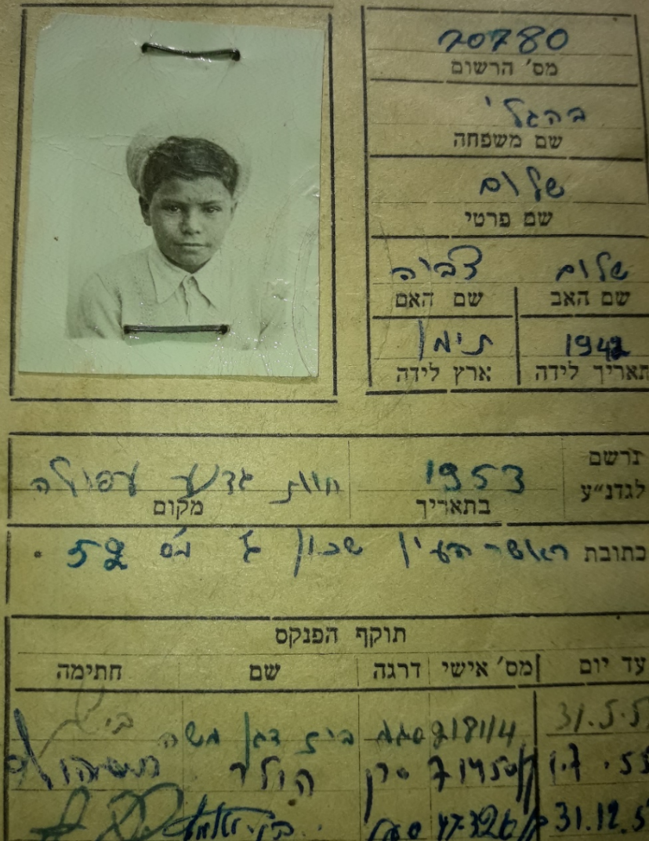
שנים ראשונות בבית ספר עממי
סבא למד את שלוש השנים הראשונות בשנה אחת בבית הספר בראש העין, עד למפנה שבו הוא הועבר למוסד לילדים במחנה "שנלר" בירושלים.
שם היה כחצי שנה ומשם הופנה לחוות הגדנ"ע (גדודי נוער) בעפולה עד לסיום כיתה ח' (כיום בית ספר חקלאי).

Slide 7
"בגיל ארבע - עשרה עברתי לקיבוץ רמת יוחנן והתחנכתי בחברת הנוער שהייתה חברה סגורה שלא היה לה קשר עם ילדי הקיבוץ. הלימודים בקיבוץ היו מלווים בעבודה אחר הצהריים בענפי המשק של הקיבוץ : רפת, לול, שלחין, עבודת חרישה בטרקטורים. כיתה יב' הייתה עם ילדי הקיבוץ בבית ברל, שם למדתי יחד עם תלמידים מקיבוצים אחרים. בסיום לימודי כיתה יב' התקבלתי כחבר קיבוץ יחד עם בוגרי הכיתה."
תמונת מחזור קבלה לחברות

Slide 8
עיצוב הגוף והנפש בבגרותו
סבא התגייס לצבא ב-1960 לנח"ל.
לאחר טירונות של חצי שנה שכללה מצעד ביום העצמאות בירושלים, הוא הגיע לשנת הכשרה בקיבוץ אורים.
במשך השנה נקראה יחידתו הצבאית לשרת ולשמור על הר הצופים שהיה יחידה אוטונומית ומנותקת מארץ ישראל.
לאחר חודש, חזר לקיבוץ אורים להמשך שנת ההכשרה ומשם לגדוד "הנחל המוצנח".
סיום השירות הצבאי היה ביוני 1962, סבא חזר לקיבוץ רמת יוחנן. שם הוא עבד מבוקר עד ערב. את הערבים והלילות היה מבלה עם חבריו בקיבוץ. עד אשר חשקה נפשו לצאת למסגרת עצמאית אחרת.
עלייה למטוס "נורד" לקראת צניחה

Slide 9
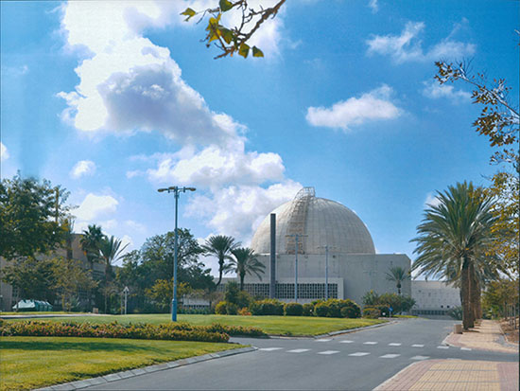
היציאה לעצמאות
סבא עזב את הקיבוץ בתחילת 1963 וחיפש את דרכו בשוק החופשי. במהלך החיפוש נתקל במודעת דרושים עובדים בוגרי י"ב, הוא נענה למודעה ושמח שבמהלך הריאיון התבקש למלא טפסים רבים שיעידו על ההיסטוריה שלו.
תוך כדי עבודתו במפעל "טקסטיל" שהיה בבניה החל את לימודי תורת ההפעלה של המתקן בו היה אמור לעבוד. לאחר שמונה חודשי לימוד והכשרה החל את עבודתו. מאז ועד פרישתו בשנת 2009 סבא עבד באותו המקום, לדבריו הוא נהנה ותרם למקום עבודתו. במהלך עבודתו סבא התחתן עם סבתא, אילנה משה, ב-1968 ולמד לתואר הנדסאי ששיפר את יכולתו בעבודתו.
אם ברצונך לדעת מהו קמ"ג, לחץ על התמונה.
הקריה למחקר גרעיני נגב – קמ"ג

Slide 10
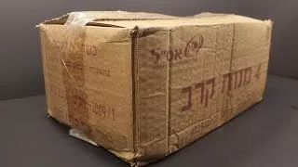
השירות הצבאי במילואים
השירות הצבאי במילואים של סבי החל בקיץ 1963 ,עם הקמת חטיבת צנחנים חדשה במילואים ונמשך עד שנת 1985.
ב-1967 כל צבא המילואים של מדינת ישראל התגייס והיה בכוננות למלחמה כנגד מצרים וסוריה. סבא, יחד עם כל אנשי הגדוד, מצוידים ומאומנים לצניחה באחד ממתחמי הצבא המצרי המבוצרים. תחילת ההתארגנות של החטיבה הייתה בין פרדסי רמלה.
לאחר מכן, החטיבה פוזרה למקומות שונים, וסבא היה עם הגדוד ליד ניצנים.
"באחד הבקרים בשעה 8:00 בבוקר, שמעתי וראיתי את המטוסים טסים בגובה נמוך לכיוון מצרים ונשמעה הסיסמא, "סדין אדום". הגדוד החל להתארגן ונסע לבסיס תל נוף, שם היינו אמורים להצטייד במצנחים ולהיכנס למטוסים על מנת לצנוח בקרבת המתחם של האויב המצרי, אותו היינו אמורים לכבוש. עם ההגעה לתל נוף, הצניחה בוטלה מאחר וחטיבת השריון כבשה את היעד שגדודנו היה אמור לכבוש".
"עם הודעת הביטול, הגדוד נסע צפונה ובעוברו ליד המצבה הנמצאת בכניסה הדרומית לראש העין. ניצלתי את ההזדמנות והשלכתי פתק שנקרע מקופסת אריזה של מנת קרב. בו היה כתוב דרישת שלום לחברתי ולהוריי......הפתק הגיע ליעדו"

Slide 11
מלחמת יום כיפור
ביום הכיפורים של שנת 1973 עת סבא היה בתפילה בבית הכנסת בבאר שבע, נשמעה הידיעה של תחילת המלחמה.
"עם הישמע הצפירה ליבי היה נחוש לגשת למפקדי, שהתגורר בסמיכות אלי ולשאול אותו "מה עושים?" התשובה הייתה חד משמעית לשנינו שעם יציאת השבת נוסעים לבסיס החטיבה בטירת הכרמל...
מסתבר שכל החיילים התייצבו מבלי להמתין לסיסמת הקריאה ברדיו. הגדוד התארגן ונסע צפונה לכפר ברוך בגליל העליון. בהמשך הגדוד נסע לכיוון מזרעת בית ג'אן הנמצאת ממזרח להר החרמון, שם עבר נחל, משני צדדיו עצי אגוז מלך בגובה של לפחות עשרים מטר".

Slide 12
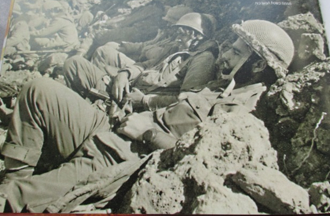
הקרב הראשון במלחמת יום הכיפורים בו השתתף סבי היה כיבוש תל שאמס לאחר שני כישלונות של כיבוש התל על ידי השריון. ראשית הקרב היה במסע רגלי בשעות בין הערביים.
"ההליכה הייתה נחושה עם דמעות בעיניים למראה הטנקים השרופים של צה"ל בדרכנו ליעד."
סיום הקרב היה בחצות ולקראת בוקר הגדוד ספג הפגזה כבדה שממנה לא נפגע בנס אף אחד.
התגוננות בתעלות לאחר כיבוש תל שאמס
צילום מתוך ספר החטיבה "דרך נשר בשמים"

Slide 13
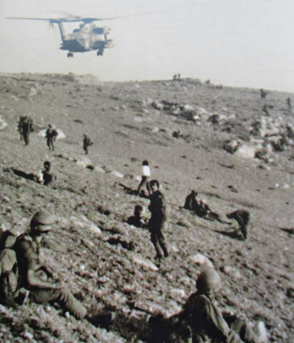
מתוך ספר החטיבה "דרך נשר בשמיים"
הקרב השני שהיה אמור להיות קרב קשה ואכזרי הוא כיבוש החרמון.
"המראנו במסוקים לעבר החרמון הסורי, ומשם נענו רגלית לכיוון החרמון הישראלי. בשעה חמש בבוקר, היינו ערוכים להתקפה על החרמון, אולם, חטיבת גולני הצליחה לכבוש את המוצב ללא עזרתנו".
הנחתה בחרמון הסורי
צילום מתוך ספר החטיבה "דרך נשר בשמים"

Slide 14
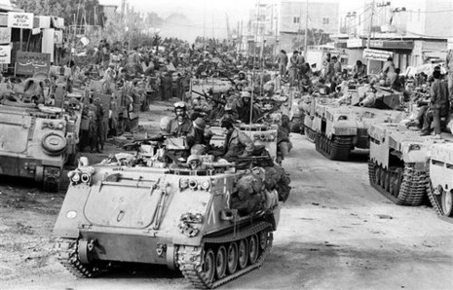
המלחמה השלישית של סבא
המלחמה התקיימה במבצע "שלום הגליל", סבא היה בגיל מעבר לשירותו כחייל לוחם בפלוגה ולכן, היה על תקן של מכונאי ברדלס של הפלוגה.
סבא נאלץ לנסוע בנגמ"ש האחרון של הפלוגה מקריית שמונה עד לעין זחלתא, שנמצאת בגזרה המרכזית של לבנון.
"המפגש הראשוני היה עם נגמ"ש של אחד מחיילי הפלוגה שנפגע מכדור בלסתו. כששאלנו אותו לשלומו, לא יכול היה לדבר וסימן באצבעו על מקום הפגיעה וחייל אחר סיפר על נפילתם של שני ממי"ם שאחד מהם היה אומי גולדברג מפקדו הישיר של סבא והשני היה שלגי, במארב של הקומנדו הסורי שהפלוגה נלחמה בחירוף נפש שגרמה לנסיגתם".

Slide 15
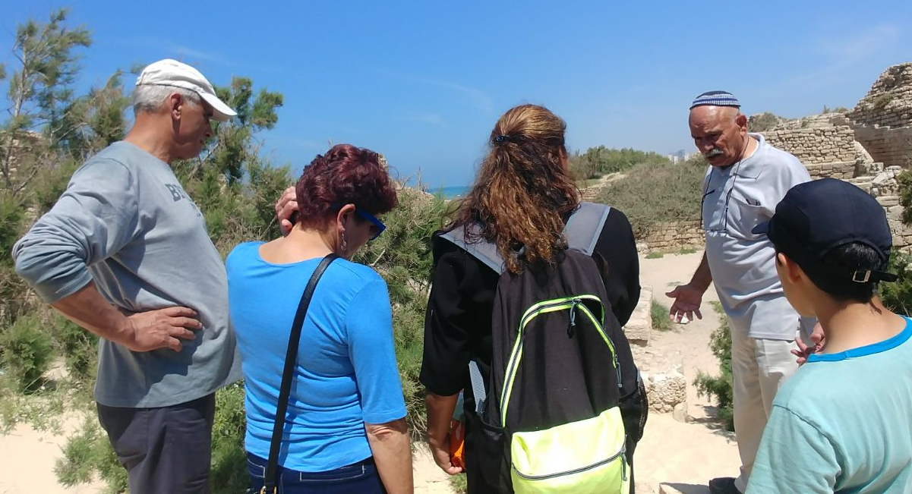
לאחר הפרישה מהעבודה
לאחר פרישתו של סבא ממקום עבודתו, הוא הלך ללמוד קורס מורה דרך
וארגן לנו טיולים משפחתיים רבים. אנחנו ממשיכים ליהנות מהדרכה פרטית של מורה דרך.
והיום, סבא בגיל שבעים ושש משתתף איתי בתוכנית "הקשר הרב דורי" בבית הספר הצומח ב"רוח שמעון פרס".

Slide 16
משוב
כשהתבקשתי ע"י אילנית בהגלי אמו של אוהד להשתתף בפרויקט ה"קשר רב דורי" לא הבנתי מה נדרש ממני, אולם, מיד הסכמתי משום
שאוהד נכד יחיד ומיוחד. כולי תפילה שיגשים את משאלות לבי שבימי לא הגשמתי אעפ"י שניתנו לי האמצעים וההיתרים.
בהגיעי לבית הספר התכנון הארכיטקטוני מצא חן בעיני הכיתות עם שלושה כיווני אוויר ובגובה שתי קומות בלבד , עם מרחבים סביבתיים והמסדרון עשיר בתערוכות מתחלפות ולא משעמם להגיע אליו כל פעם מחדש .
נעים היה לי לפגוש את מנחת הפרויקט המחנכת טל כהן מחנכת שמוכנה לעזור בניסוח, בעריכה ובמבנה האסתטי של המצגת ומקדישה מזמנה כל הנדרש להצלחה. ממנה למדתי. ומגיע לה התודה והברכה. סבא שלום.
כשהציעו את הפעילויות בכיתה, הפעילות שהכי "קרצה לי" הייתה תוכנית "הקשר הרב דורי", כיוון שידעתי שסבא בטוח ייהנה מהפרויקט וגם כי הסתקרנתי לדעת על סיפור חייו.
כשהייתי יותר קטן סבא סיפר לי סיפורים על העבודה שלו ועניין אותי להעמיק יותר בה ובמלחמות שבהן לחם. בזמן הפעילות אני וסבא נהנים לעבוד על המצגת, גיליתי שסבא עבד בקריה למחקר גרעיני בנגב, מקום עלום וסודי לאזרחים. הפרויקט עזר לי ללמוד על עליית יהודי תימן, על כמה ממלחמות ישראל קצת על קריית המחקר הגרעיני.
במהלך העבודה, סבא חלק עמי את סיפור חייו, ולאחר מכן אני ערכתי את המצגת. במהלך המפגשים טל עזרה לנו בכתיבה. אני חושב ששנינו נהנו מהפרויקט, למדנו יותר אחד על השני, הודות לפרויקט אנחנו נפגשים לפעמים יחדיו, כל המשפחה. אני מקווה שבשנה הבא עוד תלמידים ירשמו ויהיו חלק מהפרויקט הזה. אוהד בהגלי.

Slide 17
סוף

